Slide 1
ЗНАКОМСТВО С ТЕСТОМ
ГБДОУ № 58 Приморского района Санкт-Петербург занятие для детей дошкольного возраста
Воспитатель: Прудникова Галина Семёновна

Slide 2
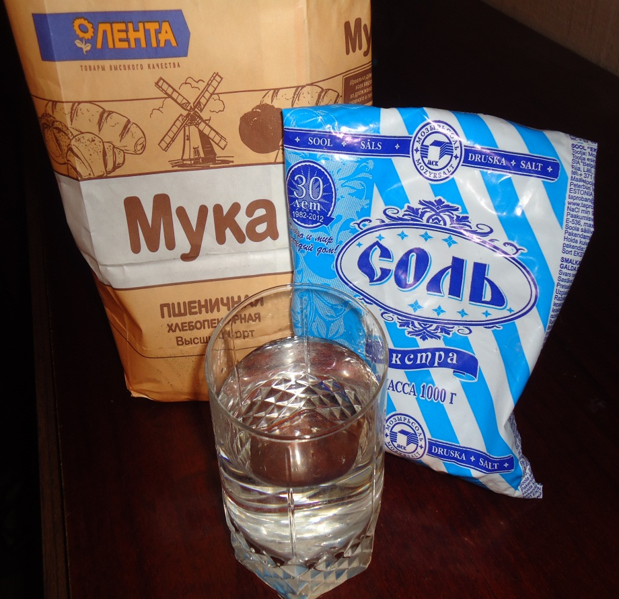
РЕЦЕПТ СОЛЕНОГО ТЕСТА
МУКА
СОЛЬ
ВОДА

Slide 3
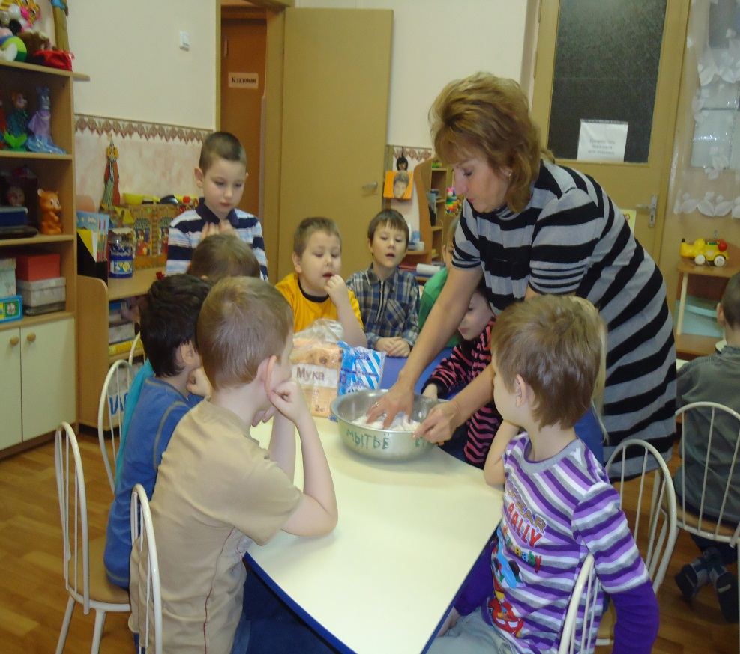
ПЕРВЫЙ ШАГ
ЗАМЕШИВАЕМ ТЕСТО

Slide 4
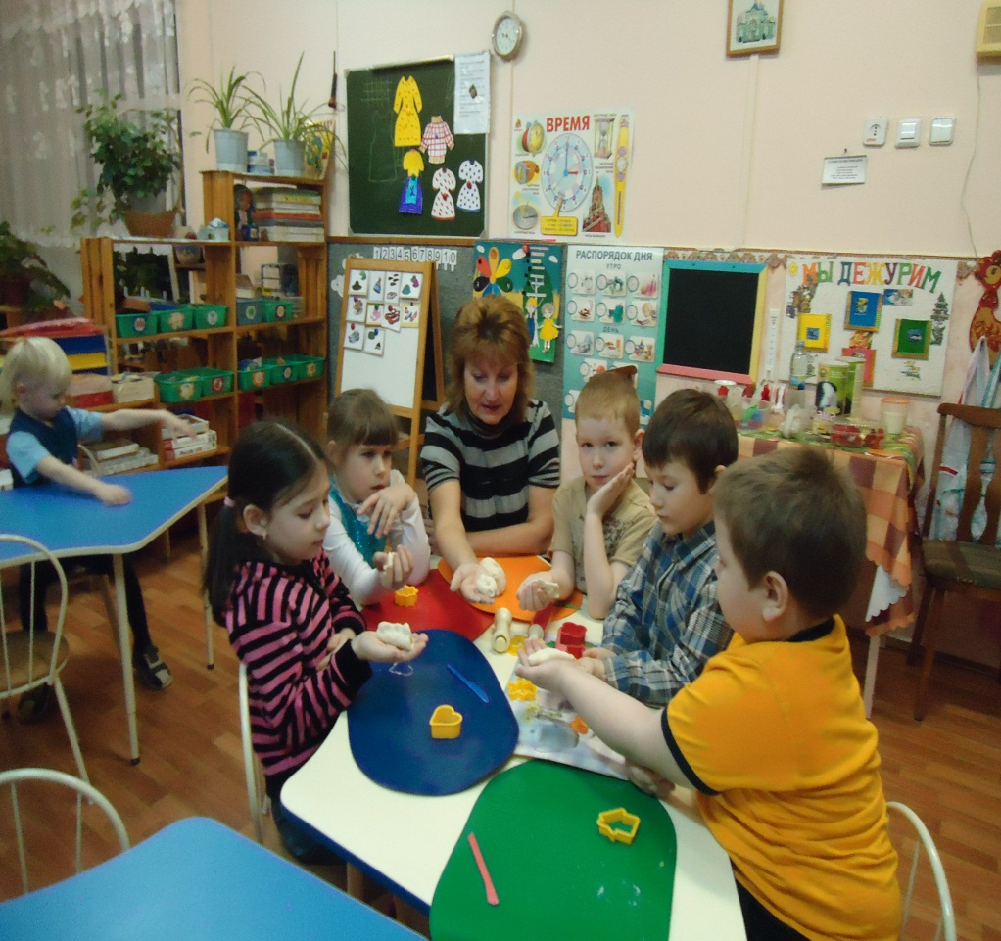
ВТОРОЙ ШАГ
Рассматриваем тесто, «Белое, мягкое, на вкус соленое, нежное, лепиться, рвется, катается

Slide 5
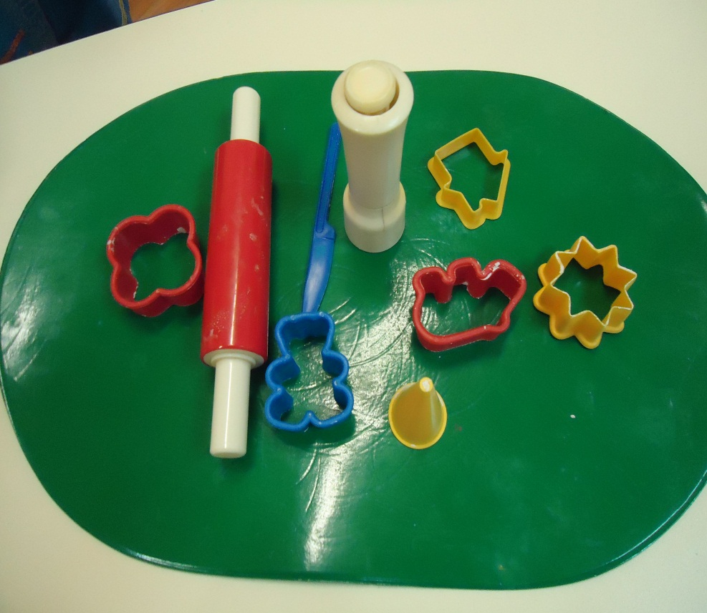
ТРЕТИЙ ШАГ
Материалы для работы с тестом:
СКАЛКА
НОЖ
ФОРМЫ

Slide 6
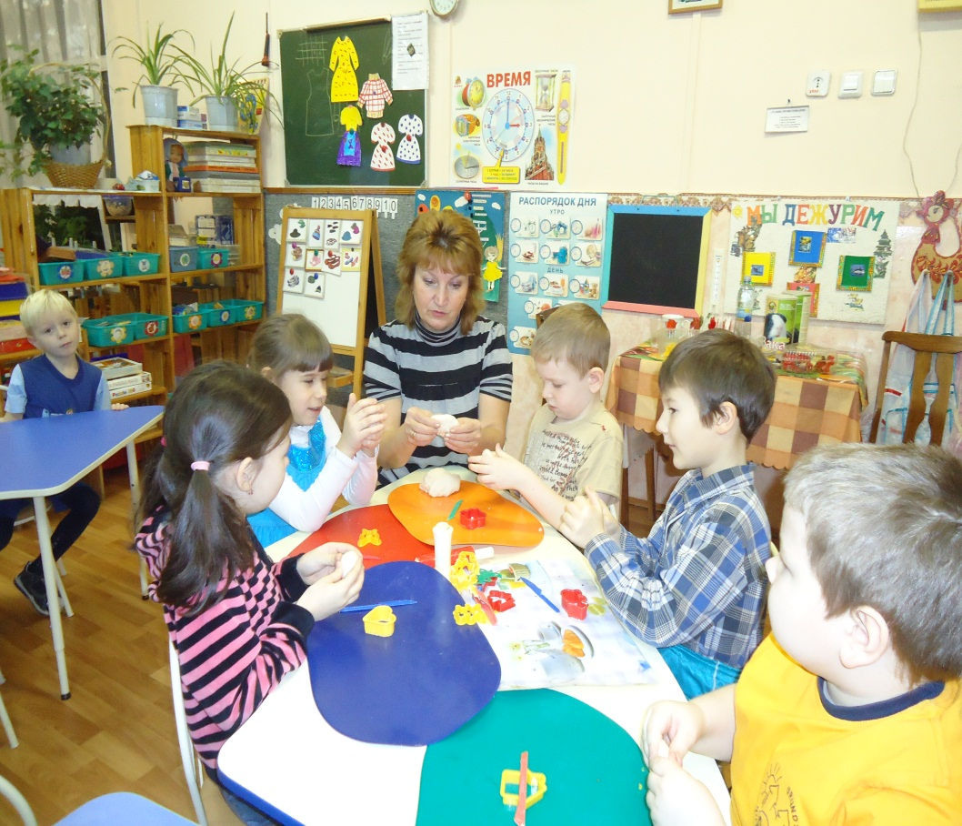
ЧЕТВЕРТЫЙ ШАГ
РАЗ, ДВА, ТРИ-ЛЕПИ

Slide 7
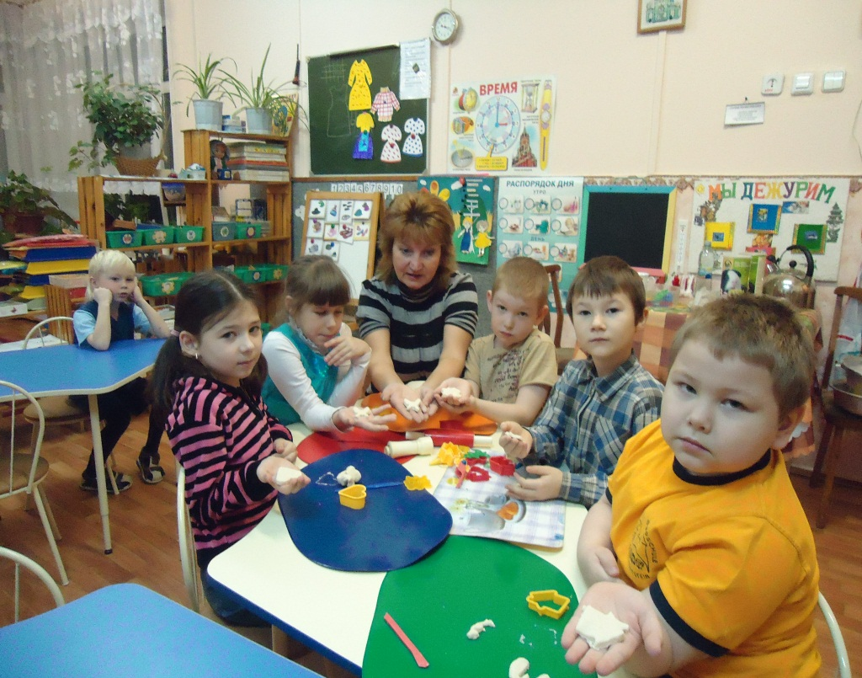
ПЕЧЕНЬЕ ДЛЯ КУКЛЫ
УРА ПОЛУЧИЛОСЬ!

